Slide 1
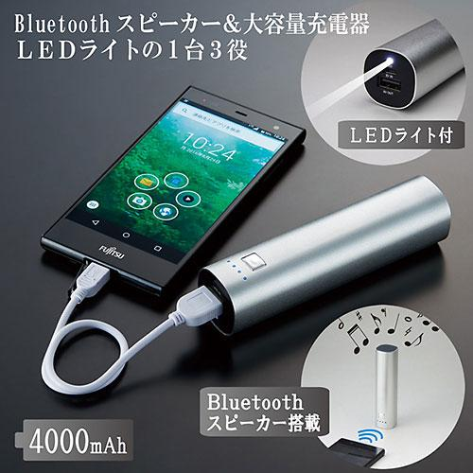
【提案書】
ブルートゥーススピーカー＆モバイルバッテリー
比較的コンパクトなサイズ感で持ち歩きも楽々なモバイルバッテリー。すっきりとしたスタイリッシュなデザインが高ポイント。さらにLEDライト機能もあり、防災グッズとしてもおすすめ。
特徴
納期
納期スペース
仕様
素材 : アルミニウム
サイズ : W123 x D31 x H31 mm
重量 : 152g
付属品 : 本体x1 USB TYPT-Aｺｰﾄﾞ 機能：4000mAh充電器、ブルートゥーススピーカー、LEDライト、USBコード
お見積
お見積りスペース

